Slide 1





Tracing Distribuído em Aplicações com OpenTelemetry + Jaeger
Renato Groffe
Microsoft MVP, MTAC
linkedin.com/in/renatogroffe renatogroffe.medium.com

Slide 2
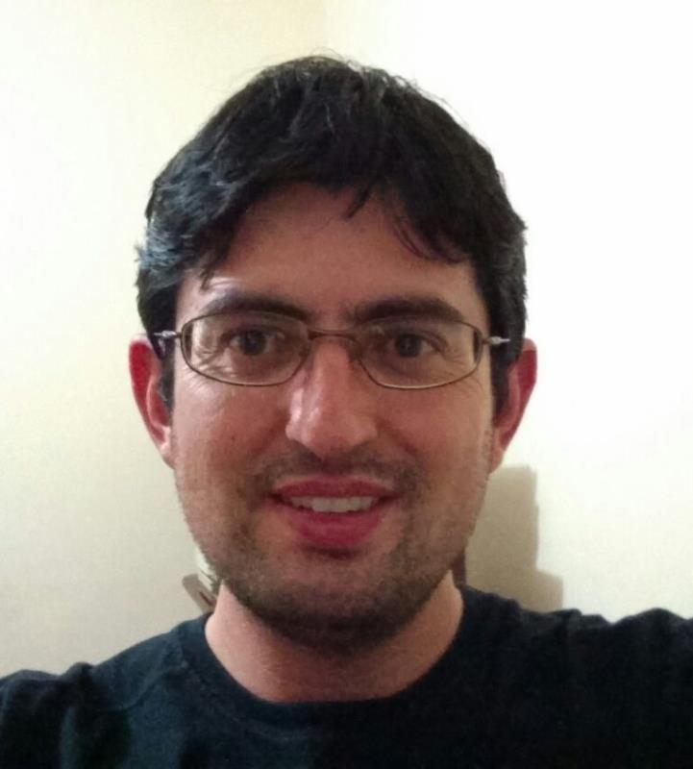

Renato Groffe
Microsoft Most Valuable Professional (MVP)
Multi-Plataform Technical Audience Contributor (MTAC)
20 anos de experiência na área de Tecnologia
Community Leader, Autor Técnico e Palestrante
https://renatogroffe.medium.com

Slide 3







Renato Groffe - Comunidades
https://renatogroffe.medium.com

Slide 4

Agenda
Tracing Distribuído: uma visão geral
OpenTelemetry
Jaeger
Exemplo prático

Slide 5
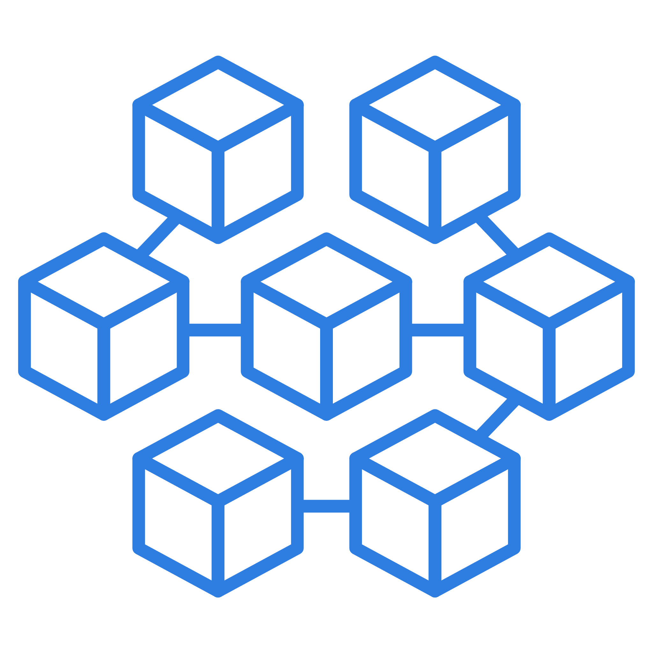
Aplicações Distribuídas e Microservices: desafios
A importância da Observabilidade
Necessidade de monitorar a comunicação entre várias aplicações
Como analisar todo o caminho percorrido por um fluxo de negócio?

Slide 6
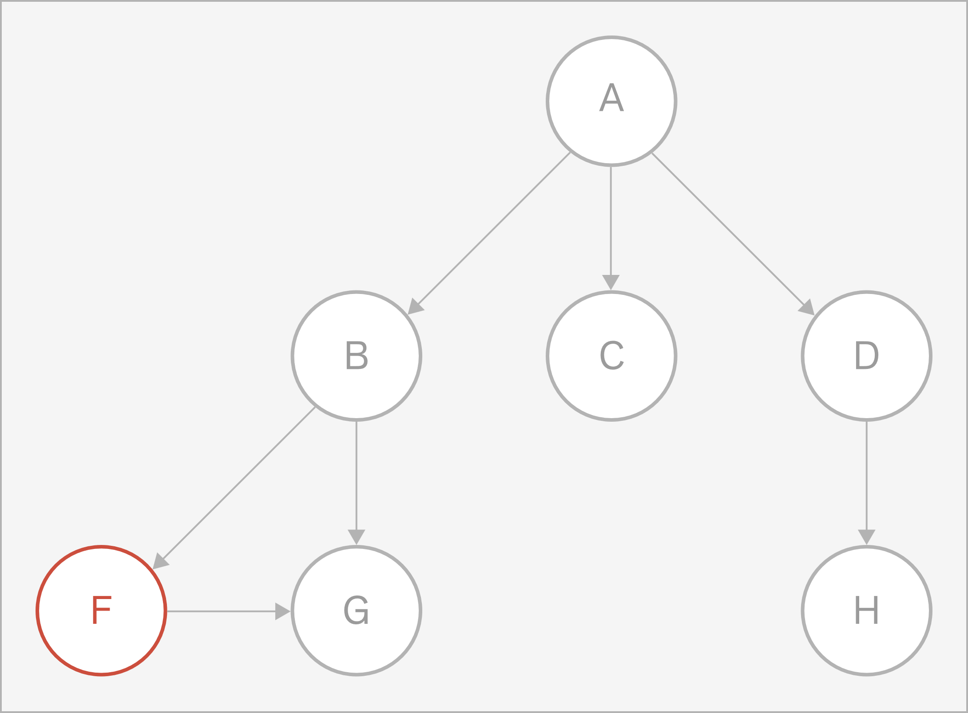
Distributed Tracing: uma visão geral
Monitoramento de transações em cenários de aplicações distribuídas
Comunicação entre diferentes sistemas, dependências...
Útil na detecção e resolução de problemas

Slide 7
Tracing: elementos e conceitos importantes
Telemetria
Log
Span
Trace
Métricas

Slide 8

OpenTelemetry: uma visão geral
Instrumentação em aplicações para coleta de métricas
Viabiliza a implementação de tracing distribuído de forma descomplicada
Nível de maturidade na CNCF (Cloud Native Computing Foundation): Incubating
Site: https://opentelemetry.io/

Slide 9
OpenTelemetry: uma visão geral
Suporte a múltiplas stacks: .NET, Java, Node.js, Python...
Exporters/soluções de monitoramento com suporte: Console, Jaeger, Zipkin, Prometheus, Azure Monitor, Application Insights, Dynatrace, AWS CloudWatch, New Relic...

Slide 10
Jaeger: uma visão geral
Monitoramento de transações distribuídas
Análise de dependências envolvidas
Nível de maturidade na CNCF (Cloud Native Computing Foundation): Graduated
Site: https://www.jaegertracing.io/

Slide 11
Jaeger: uma visão geral
Interface gráfica de gerenciamento com mecanismos de busca
Dados persistidos em soluções como Elasticsearch , Apache Kafka, Cassandra e também em memória

Slide 12
EXEMPLOS PRÁTICOS

Slide 13
OBRIGADO!

